Slide 1
경영경제데이터분석
Time Series Analysis (2) Basic Time Series Analysis
최 현 홍
(hongchoi@khu.ac.kr)

Slide 2
Contents
Basic Time Series Analysis Using R
Decomposing Time-Series Data
Recap
2

Slide 3
Objectives
학습 목표
R을 활용한 시계열 데이터의 기본 분석 방법에 대해 이해한다
시계열 분해(decomposition)와 연관된 주요 개념에 대해 이해한다
시계열 분해의 방법 및 분해 결과의 해석 방법을 이해한다
3

Slide 4
Basic Time Series Analysis Using R

Slide 5
Time Series Analysis using R
R을 활용한 시계열 분석
시계열 분석을 위해서는 다양한 도구를 활용할 수 있음
SAS, Stata, SPSS 등 전통적 통계 패키지
EViews 등 시계열 분석 전용 프로그램
R, Python 등 오픈소스 프로그래밍 언어
본 수업에서는 R을 활용하여 시계열 분석을 수행하고자 함
forecast, tseries, fable, fpp2 등 다양한 패키지를 활용하여 시계열 분석을 수행할 수 있음
본 교과목에서는 다양한 접근법 중 일부를 소개하는 것
5

Slide 6
Time Series Analysis using R
R을 활용한 시계열 분석 – 실습용 데이터
실습을 위해 주로 다음의 월간 시계열 데이터를 활용
월간 시계열 데이터는 우리 주변에서 많이 접해볼 수 있는 단위의 시계열 데이터 형태일 뿐 아니라 계절성 등 주요 시계열 패턴의 관찰도 용이함
AirPass: 1949년부터 1960년까지 월간 북미 국제선 승객 수 (단위: 명)
R 기본 데이터 (AirPassengers) – 초기 상업용 항공 시장 자료
ElecSales: 2001~2022년까지 월간 국내 전력 판매량 (단위: MWh)
전력통계정보시스템(EPSIS)에서 별도로 다운로드한 데이터
(https://epsis.kpx.or.kr/epsisnew/)
6

Slide 7
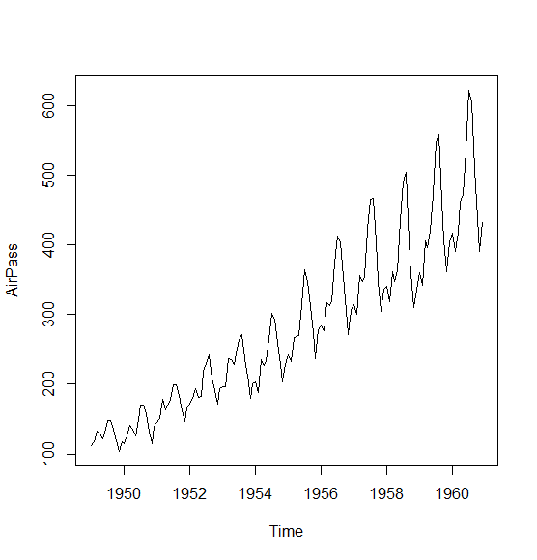

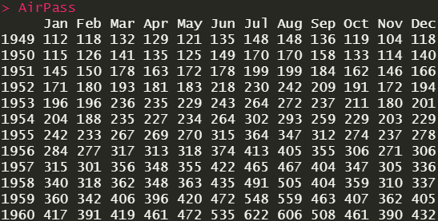
Time Series Analysis using R
기본적인 시각화
#R 기본 데이터인 AirPassengers 데이터 불러와서 AirPass에 저장
AirPass <- AirPassengers
#AirPass 데이터 보기
AirPass
#단순 그래프 그려보기
plot(AirPass)
왜 울퉁불퉁할까?
월별 차이
7

Slide 8
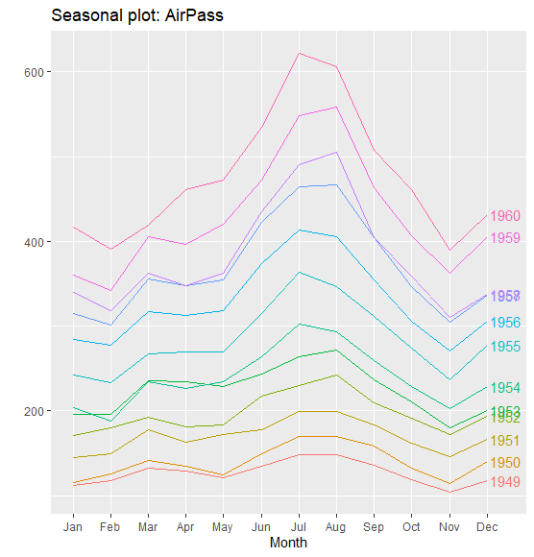

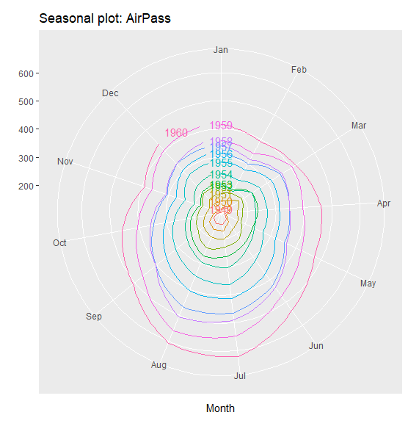

Time Series Analysis
using R
기본적인 시각화 - 심화
#fpp2 패키지 설치
install.packages('fpp2')
library(fpp2)
월간데이터에
유용한 시각화 도구
^{#계절성 그래프 그려보기} ggseasonplot() ggseasonplot(AirPass)
#연도 범례 넣기
ggseasonplot(AirPass, year.labels = TRUE)
#나이테 그림 그리기
ggseasonplot(AirPass, polar = TRUE)
8

Slide 9
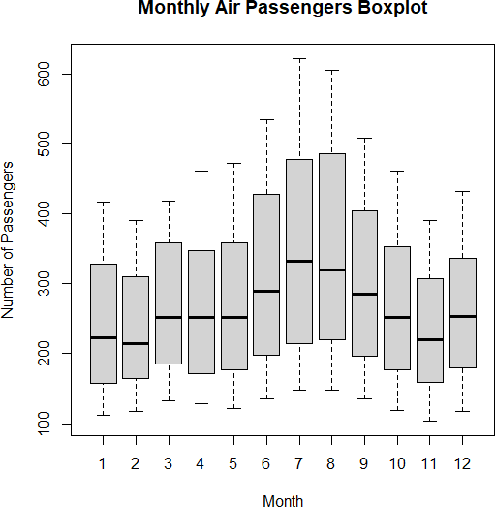
Time Series Analysis using R
다음을 별도로 R 콘솔에 입력해보자
cycle(AirPass) frequency(AirPass)
기본적인 시각화 – 상자 그림(Box Plot)
#월별 통합 BoxPlot 그리기
AirPass 데이터의 주기
boxplot(AirPass ~ cycle(AirPass), xlab = "Month", ylab = "Number of Passengers",
main = "Monthly Air Passengers Boxplot")
※ Box Plot 또는 Box Whiskers Plot (상자 수염 그림): 데이터의 분포를 요약하여 시각적으로
표현하는 데 유용한 도구
(여러 통계량을 한 그림에 표현)
중앙선: Q2 (중위값)
박스(Box)의 양 끝: Q1 ~ Q3
수염(Whiskers): 주로 아래 기준으로 표현
Q1 – 1.5IQR 부터 Q3 + 1.5 IQR 범위 (IQR[Interquartile Range, 사분위수 범위]은 Q3 – Q1으로 구할 수 있음)
데이터 최대치 및 최소치
위 둘의 혼합 (1, 2 중 더 작은 값까지)
Whiskers
Q3
Q2(median)
Q1
Whiskers
수염 범위를 벗어나는 관측치는 이상치
(outlier)로 별도 표기됨 (작은 원)
9

Slide 10
Stationarity
R을 활용한 시계열 분석 – 외부 데이터 불러오기
외부 데이터를 이용하여 시계열 분석을 할 때에는 해당 데이터가 어 떠한 시계열 자료인지을 프로그램에게 이해시켜줄 필요가 있음
#전력판매량데이터 불러오기 (2001 ~ 2022 월간)
ElecSales_raw <- read.csv('BEDA_6_TS_electricity_demand_monthly.csv')
#데이터 보기 (앞서 AirPass 데이터에 대해 했던 분석을 하려고 해보자. 되나?)
ElecSales_raw
우리(사람)은 보면 어떤 구조인지 대략 알 수 있음
y | Jan | Feb | Mar | Apr | May | Jun | Jul | Aug | Sep | Oct | Nov | Dec
2001 | 21300441 | 21096795 | 21179431 | 20933489 | 20434987 | 21057430 | 21355726 | 22434299 | 22211627 | 21063675 | 21757501 | 22905952
2002 | 24345142 | 22494339 | 22835056 | 22820603 | 22279316 | 22228006 | 22866129 | 23628044 | 22903899 | 22954521 | 24314025 | 24782292
2003 | 26415264 | 24943032 | 24587115 | 24347637 | 23251967 | 23465898 | 23605893 | 24290405 | 23800219 | 23793012 | 24885960 | 26212828
2004 | 26752037 | 27086585 | 26350310 | 25615694 | 24587236 | 25131881 | 25577155 | 27249274 | 25634547 | 24772485 | 26131502 | 27206879
2005 | 29238796 | 27497979 | 28035082 | 27373270 | 25918867 | 26810982 | 27374078 | 28435470 | 27315740 | 26167397 | 27679290 | 30565876
2006 | 31823466 | 29978782 | 29262514 | 28826291 | 27349505 | 27613395 | 27999170 | 29861619 | 29431425 | 26316296 | 28914360 | 31342548
2007 | 32543861 | 31089129 | 30138431 | 30374816 | 29029176 | 29203872 | 29845821 | 31669513 | 30680240 | 29202242 | 31274923 | 33553410
2008 | 35129161 | 34177711 | 33293772 | 31704738 | 30119983 | 30352080 | 32010672 | 33021497 | 31322927 | 30403363 | 30863876 | 32670358
2009 | 34349683 | 33306296 | 32615254 | 32478163 | 30436168 | 31079781 | 32430824 | 33043506 | 33525439 | 31044394 | 33530622 | 36634505
2010 | 39712861 | 37220269 | 35568069 | 35979970 | 33819812 | 33835637 | 35551241 | 37264761 | 36254476 | 33555161 | 36106325 | 39291648
2011 | 43116656 | 39845241 | 38447975 | 37727320 | 35466174 | 35759644 | 37296560 | 38374057 | 36871130 | 35615491 | 36880435 | 39669577
2012 | 42486807 | 41932128 | 40324308 | 38496407 | 36388770 | 36610560 | 38149087 | 39901705 | 37881181 | 34907400 | 37931181 | 41583414
2013 | 44491470 | 41012232 | 39520572 | 39007192 | 37460418 | 37366213 | 39171508 | 40647057 | 38781510 | 36964747 | 38533486 | 41892174
2014 | 43775187 | 41221994 | 40637619 | 39266561 | 37390795 | 37855377 | 40010750 | 40047644 | 38174482 | 37828850 | 38743663 | 42638778
2015 | 45443037 | 41824560 | 40877323 | 40078451 | 37889662 | 38345447 | 39394075 | 41945454 | 39718750 | 37464995 | 38878437 | 41794623
2016 | 44650894 | 43570226 | 42245182 | 40123455 | 38235590 | 39668106 | 40590292 | 44411841 | 41203914 | 38549181 | 40256466 | 43533756
2017 | 45196953 | 44422400 | 42558535 | 40811060 | 38743894 | 39672664 | 43208492 | 45353733 | 42336101 | 38368804 | 41293174 | 45780576
2018 | 48361741 | 46749816 | 42936450 | 42032551 | 40530519 | 41045645 | 44029950 | 49532098 | 43729300 | 39977730 | 41905476 | 45317885
2019 | 48644909 | 44353990 | 43089013 | 42440870 | 40708218 | 40620016 | 42966423 | 47558698 | 43649517 | 40623056 | 41111913 | 44732114
2020 | 46326916 | 44498867 | 42870785 | 40475290 | 38327716 | 39752893 | 42067820 | 44599216 | 45110792 | 39065312 | 41147026 | 45027083
2021 | 48755561 | 45187963 | 43074366 | 41899677 | 40842275 | 42031874 | 45971797 | 48929956 | 44818885 | 41838221 | 42829616 | 47250619
2022 | 49802219 | 47541471 | 45836806 | 43758280 | 42204994 | 43015062 | 48533126 | 50162066 | 45316795 | 42342926 | 42491088 | 46927909
앞의 AirPass와 비슷하게 생겼지만 읽어온 그대로 분석하려고 하면 안됨
10

Slide 11
Stationarity
R을 활용한 시계열 분석 – 외부 데이터 전처리하기
raw데이터가 어떤 형식이냐에
#관련 패키지 설치 & 임포트 install.packages("tidyr") library(tidyr)
따라 전처리 과정은 달라짐
이 경우:
각 행이 년/월을 의미하는 형태로 변환 & 정렬 후
ts() 함수 이용하여 시계열 데이터로 인식시킴
#데이터 늘어트리기
ElecSales <- gather(ElecSales_raw, month, value, -y)
#월 순서 맞추기
ElecSales$month <- match(ElecSales$month, c("Jan", "Feb", "Mar", "Apr", "May", "Jun", "Jul", "Aug", "Sep", "Oct", "Nov", "Dec"))
#년/월 순서에 따라 정렬
ElecSales <- ElecSales[order(ElecSales$y, ElecSales$month), ]
#값을 숫자로 변경
ElecSales$value <- as.numeric(as.character(ElecSales$value))
12 = 월간 데이터
#ts() 함수를 이용하여 시계열 정보를 입력
ElecSales <- ts(ElecSales$value, start=c(2001,1), frequency = 12)
2001년 1월이 시작점
1 = 연간 데이터
365 = 일간 데이터
4 = 분기 데이터

Slide 12
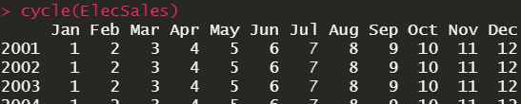

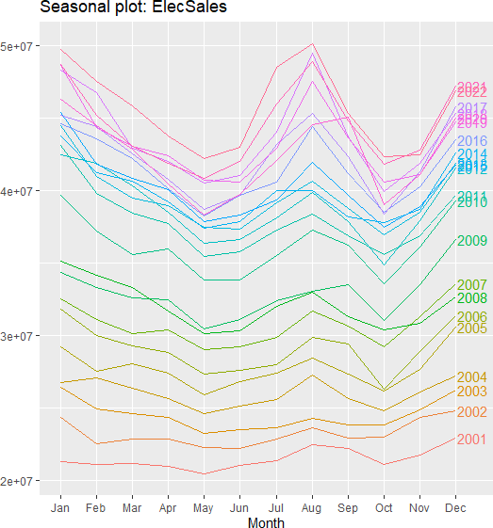
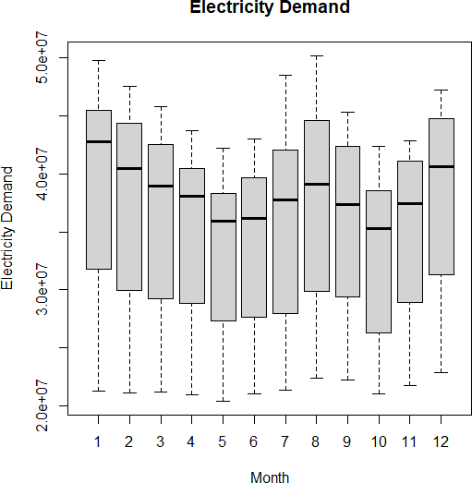
Stationarity
R을 활용한 시계열 분석 – 외부 데이터 분석하기
#cycle 및 frequency를 확인해보자 cycle(ElecSales) frequency(ElecSales)
#월별 자료 그리기
ggseasonplot(ElecSales, year.labels = TRUE)
#월별 통합 BoxPlot 그리기
boxplot(ElecSales ~ cycle(ElecSales), xlab = "Month", ylab = "Electricity Demand", main = "Electricity Demand")

Slide 13
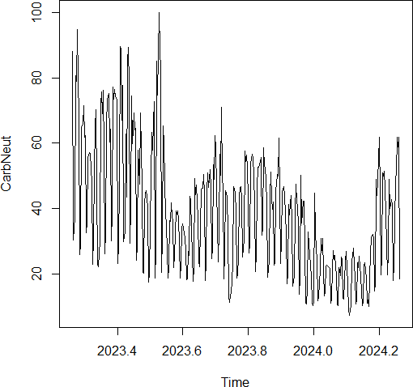
Stationarity
R을 활용한 시계열 분석: 일간 데이터 (1)
‘탄소중립’ 키워드 네이버 일간 검색량 지수 (2023.4.7~2024.4.6)
네이버 데이터랩 (https://datalab.naver.com/)
#일간 데이터 불러오기 (네이버 탄소중립 키워드 검색 지수)
CarbNeut_raw<- read.csv('BEDA_6_TS_carbon_neutrality_search_daily.csv')
#ts 형태 변환
CarbNeut <- ts(CarbNeut_raw$value, start=c(2023, 97), frequency = 365)
day | value
2023-04-07 | 88.03743
2023-04-08 | 30.389
2023-04-09 | 37.58408
2023-04-10 | 80.63761
2023-04-11 | 78.9997
2023-04-12 | 94.79379
2023-04-13 | 79.14594
2023-04-14 | 68.67505
2023-04-15 | 25.85551
2023-04-16 | 29.21906
2023-04-17 | 64.93126
2023-04-18 | 65.83796
2023-04-19 | 71.45364
2023-04-20 | 61.97718
2023-04-21 | 62.38666
2023-04-22 | 32.49488
#그래프 보기
plot(CarbNeut)
최초일 4월 7일은
2023년의 97번째 날

Slide 14
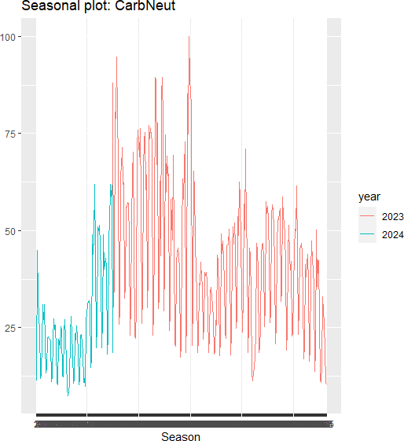
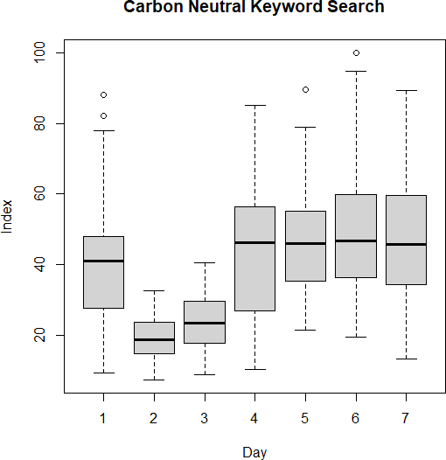
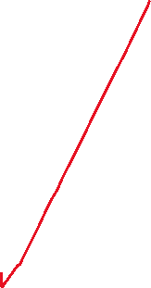
Stationarity
R을 활용한 시계열 분석: 일간 데이터 (2)
#월별 자료 그리기
ggseasonplot(CarbNeut)
_{#ts frequency 7로 설정} frequency를 7로 바꾼 CarbNeut2로 요일별 BoxPlot 구하기
CarbNeut2 <- ts(CarbNeut_raw$value, frequency = 7)
#요일별 통합 BoxPlot 그리기
boxplot(CarbNeut2 ~ cycle(CarbNeut2), xlab = "Day", ylab = "Index", main = "Carbon Neutral Keyword Search")
최초일인 2023/4/7은 금요일
이상치 일부 존재

Slide 15
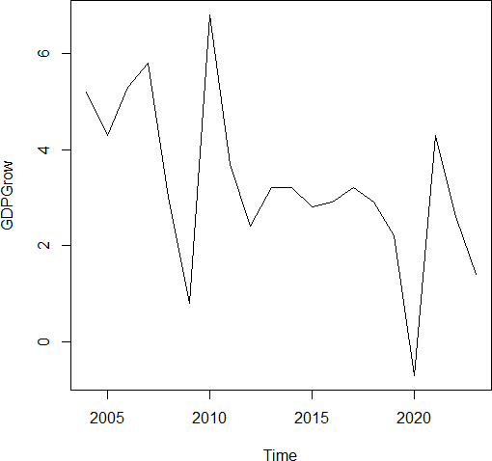
Stationarity
R을 활용한 시계열 분석: 연간 데이터
2004-2022 대한민국 연간 GDP 성장률(2004~2022) (단위: %)
통계청 (https://kostat.go.kr/ansk/)
#연간 데이터 불러오기 (대한민국 GDP 성장률)
GDPGrow_raw<- read.csv(‘BEDA_6_TS_GDP_growth_yearly.csv’)
#ts 형태 변환
GDPGrow <- ts(GDPGrow_raw$GDP_growth, start=2004, frequency = 1)
#그래프 보기
Plot(GDPGrow)
y | GDP_grow
2004 | 5.2
2005 | 4.3
2006 | 5.3
2007 | 5.8
2008 | 3
2009 | 0.8
2010 | 6.8
2011 | 3.7
2012 | 2.4
2013 | 3.2
2014 | 3.2
2015 | 2.8
2016 | 2.9
2017 | 3.2
2018 | 2.9
2019 | 2.2
2020 | -0.7
2021 | 4.3
2022 | 2.6
2023 | 1.4
추가분석 가능할까?

Slide 16
Decomposing Time Series Data

Slide 17
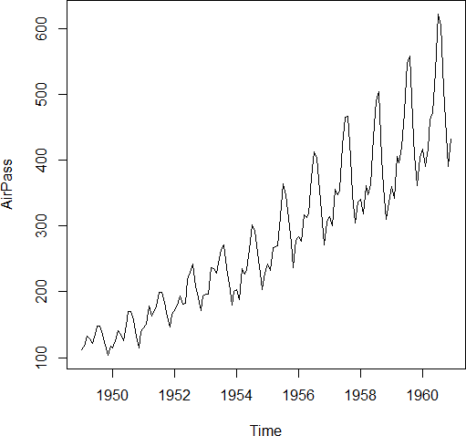
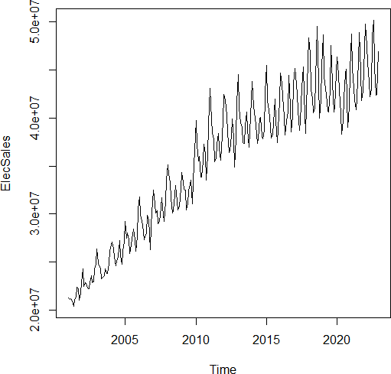
Decomposing Time Series Data
시계열 데이터의 분해(decomposition)
오른쪽 그래프들을 보자
어떤 생각이 드는가?
올라가네?
뭔가 같은 모양이 반복되네?
근데 또 완전히 같은 페이스로 올라가거나 완전히 같은 모양이 반복되진 않네?

Slide 18
Decomposing Time Series Data
시계열 데이터의 분해
시계열 데이터(𝑌_{𝑡})는 다음과 같은 다양한 성분들로 분해(decompose)
될 수 있음
계절성분(seasonal): 𝑇_{𝑡}
추세성분(trend): 𝑆_{𝑡}
순환성분(cyclical): 𝐶_{𝑡}
나머지(remainder) 불규칙 변동 성분: 𝐼_{𝑡}
시계열 데이터 분해를 통해 시계열 데이터를 적절히 분해하고 각 성 분들의 영향 수준을 이해하는 것은 분석 대상 시계열 데이터를 적절 히 이해하고 미래를 예측하는 데 도움이 될 수 있음

Slide 19
Decomposing Time Series Data
시계열 데이터를 구성하는 주요 성분 (1): 계절성분
계절성분(seasonal): 시계열 데이터 내 일정한 주기로 반복되는 패턴
주로 특정 기간의 수요 혹은 기후 변화로 인해 발생하며, 다양한 주기 단위가 존재할 수 있음
예1) 월별 아이스크림 판매량
아마도 7~8월 판매량이 12~1월 판매량보다 높을 것이며, 매년 유사
한 패턴이 반복될 것
예2) 요일별 “탄소중립” 키워드 검색량 vs “나들이” 키워드 검색량
탄소중립 키워드는 아마도 주중 검색량이 많고, 나들이 키워드는 아 마도 주말 검색량이 많을 것이며, 매주 유사한 패턴이 반복될 것
예3) 월별 제주도 호텔 공실률
아마도 관광하기에 가장 좋다고 알려진 4~6월 호텔 공실률이 가장 낮을 것이며, 매년 유사한 패턴이 반복될 것

Slide 20
Decomposing Time Series Data
시계열 데이터를 구성하는 주요 성분 (2): 추세성분
추세성분(trend): 시계열 데이터 내 장기적으로 관찰되는 변화의 방향
상승, 하락, 일정 수준 유지, 선형/비선형 등 다양한 유형이 존재 할 수 있음
예1) 기후 변화
장기적으로 글로벌 지표면 온도 상승 추세가 나타날 수 있음
예2) 자산 가격
장기적으로 상승 혹은 하락 추세가 존재할 수 있음
예3) 기술 발전 및 제품 수명 주기
장기적으로 S-curve 혹은 정규분포 형태가 나타날 수 있음
위 예시들을 생각해보면, 장기적으로는 어떤 추세가 존재할 수 있 겠지만 일간/월간으로 따져보면 다양한 변동성이 존재할 것
이러한 변동성을 완화하고 장기적 추세에 집중하게 해줄 수 있는 방
법이 필요함
20

Slide 21
Decomposing Time Series Data
추세성분을 구하는 방법: (단순) 이동평균법 (1)
추세성분은 주로 단순이동평균법(simple moving average)을 이용하여
구해짐
이동평균법은 시계열 데이터의 단기 변동성을 줄이고 시계열 데이터 를 부드럽게(smoothing) 하여 장기 추세를 파악하기 위해서 활용됨
여기에서의 이동평균법은 추후 학습할 MA(moving average)모형과는 다른 개념! (MA 모형은 과거 예측 오차에 의존하는 모형)
(𝒀_{𝒕} = 𝝁 + 𝗌_{𝒕} + 𝜽_{𝟏}𝗌_{𝒕−𝟏} + 𝜽_{𝟐}𝗌_{𝒕−𝟐} + ⋯ + 𝜽_{𝒒}𝗌_{𝒕−𝒒})
가장 기본적인 형태의 m차 단순이동평균법은:
𝑘
m 설정 방법
주기 및 계절성 고려하여 설정
(예: 연간데이터는 12로 설정)
분석 목적에 따라 설정
(장기추세에 관심이 있을수록 m을 크게)
1
𝑇 = ෍ 𝑌
𝑡
𝑚
𝑡+𝑖
𝑖=−𝑘
𝑇_{𝑡}: t 시점의 추세
𝑌_{𝑡}: t 시점 원시 시계열 데이터
𝑚: 이동평균법의 단위, m = 2k + 1으로 표현되며 이는 t 시점 및 t 시점 전후 좌 우대칭으로 k개 만큼의 관측치를 포함하여 총 m개의 관측치를 분석에 포함한다는 것을 나타냄
Ex) 앞에 3일, 뒤에 3일

Slide 22
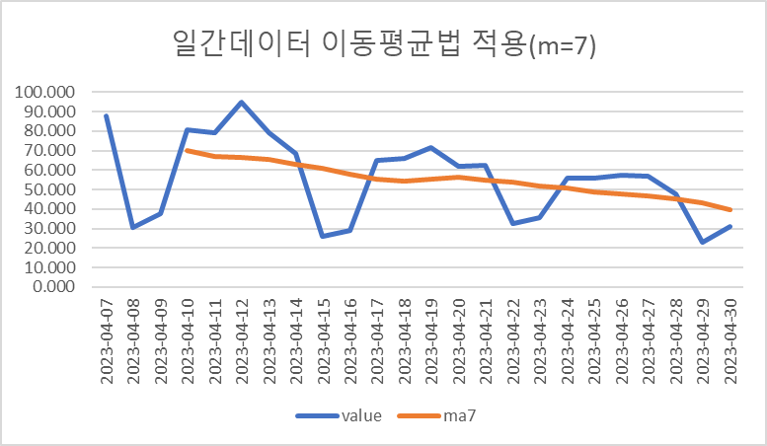
Decomposing Time Series Data
추세성분을 구하는 방법: (단순) 이동평균법 (2)
왜 7?
일간데이터(탄소중립 검색량) 단순이동평균법 적용 방식 (m=7)
day | value | ma7
2023-04-07 | 88.037 | #N/A
2023-04-08 | 30.389 | #N/A
2023-04-09 | 37.584 | #N/A
2023-04-10 | 80.638 | 69.941
2023-04-11 | 79.000 | 67.175
2023-04-12 | 94.794 | 66.527
2023-04-13 | 79.146 | 65.332
2023-04-14 | 68.675 | 63.089
2023-04-15 | 25.856 | 61.208
2023-04-16 | 29.219 | 57.874
2023-04-17 | 64.931 | 55.421
2023-04-18 | 65.838 | 54.523
2023-04-19 | 71.454 | 55.472
2023-04-20 | 61.977 | 56.374
2023-04-21 | 62.387 | 55.095
2023-04-22 | 32.495 | 53.700
2023-04-23 | 35.537 | 51.673
2023-04-24 | 55.981 | 50.963
2023-04-25 | 56.069 | 48.899
2023-04-26 | 57.268 | 47.545
2023-04-27 | 57.005 | 46.927
2023-04-28 | 47.938 | 45.418
2023-04-29 | 23.018 | 43.288
2023-04-30 | 31.208 | 39.792
m을 14, 30 등으로
늘리거나 2, 3 등으로
줄여보며 분석해보자
첫 세 시점은 NA (왜?)
맨뒤에도 3개는 NA가 있을것

Slide 23
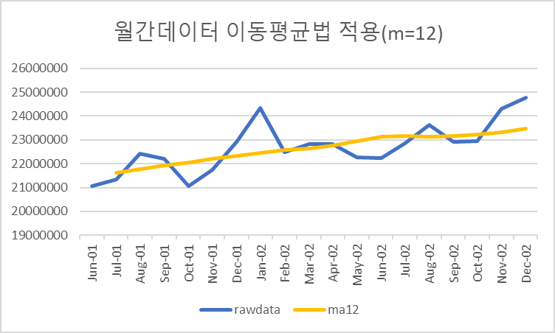
Decomposing Time Series Data
단순이동평균법 활용 시 m은 홀수인 것이
추세성분을 구하는 방법: (단순) 이동평균법 (3) ^{바람직(좌우대칭)하나 부득이 m을 짝수로}
설정해야 하는 경우 시점을 하나 다르게 한
두 이동평균법의 평균 활용 가능
월간데이터(탄소중립 검색량) 단순이동평균법 적용 방식 (m=12)
month
Jan-01 Feb-01 Mar-01 Apr-01 May-01 Jun-01
rawdata 21,300,441
ma12-1
#N/A #N/A #N/A #N/A #N/A
21,477,613
ma12-2
#N/A #N/A #N/A #N/A #N/A #N/A
ma12
#N/A #N/A #N/A #N/A #N/A #N/A
ma12-1: 올해 2 ~ 내년 1월 평균 (12개월 – 중심: 7.5월) Ma12-2: 올해 1 ~ 올해 12월 평균 (12개월 – 중심: 6.5월)
Ma12: ma 12-1과 ma12-2의 평균
(2001년 1월이 1번, 2002년 1월이 1번, 2001년 2~12월이 2번씩 반영된 평균 수치로, 중심은 2001년 7월)
21,096,795
21,179,431
20,933,489
20,434,987
21,057,430
Jul-01 | 21,355,726 | 21,7 | 31,3 | 38 21,47 | 7,6 | 13 | 21,604,475
Aug-01 Sep-01 Oct-01 Nov-01 Dec-01 Jan-02 Feb-02 Mar-02 Apr-02 May-02 Jun-02 Jul-02 Aug-02 Sep-02 Oct-02 Nov-02 Dec-02
22,434,299
21,847,800
21,985,769
22,143,028
22,296,722
22,394,270
22,520,137
22,619,616
22,677,305
22,834,876
23,047,919
23,204,281
23,100,566
23,161,189
23,197,426
23,244,529
23,382,417
23,574,818
21,731,338
21,847,800
21,985,769
22,143,028
22,296,722
22,394,270
22,520,137
22,619,616
22,677,305
22,834,876
23,047,919
23,204,281
23,100,566
23,161,189
23,197,426
23,244,529
23,382,417
21,789,569
21,916,784
22,064,398
22,219,875
22,345,496
22,457,204
22,569,876
22,648,461
22,756,090
22,941,398
23,126,100
23,152,424
23,130,878
23,179,308
23,220,978
23,313,473
23,478,617
22,211,627
21,063,675
21,757,501
22,905,952
24,345,142
22,494,339
22,835,056
22,820,603
22,279,316
22,228,006
22,866,129
23,628,044
22,903,899
22,954,521
24,314,025
24,782,292

Slide 24
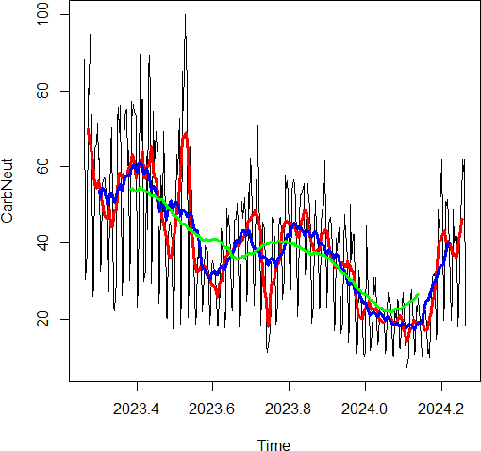
Decomposing Time Series Data
단순이동평균법 – 일간데이터 R 분석 결과
#기본 그래프 그리기 (일간)
plot(CarbNeut)
m이 늘어나고 줄어들수록 어떠한
경향이 있는가?
#m=7로 7차 MA 값 구하기
m=7 양쪽으로
ma7 <- filter(CarbNeut, rep(1/7, 7), sides =2)
#기본 그래프에 7차 MA 결과를 붉은색 선으로 추가 표시
lines(ma7, col="red", lwd =3) _{선 굵기}
색
#m=30으로 7차 MA 값 구하기
ma30 <- filter(CarbNeut, rep(1/30,30), sides =2) #붉은색 선으로 표시
lines(ma30, col="blue", lwd =3) #m=90으로 7차 MA 값 구하기
ma90 <- filter(CarbNeut, rep(1/90,90), sides =2) #붉은색 선으로 표시
lines(ma90, col="green", lwd =3)
-> 분기별 (앞 45개는 못봄)

Slide 25
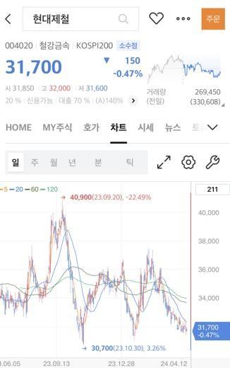
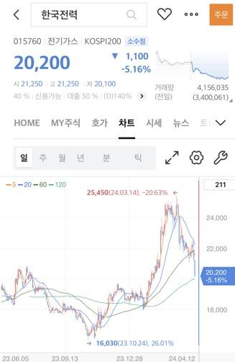
Decomposing Time Series Data
일상에서의 이동평균법 활용: 주식 차트
주요 증권사들의 경우
자사 시스템의 주식 차트에서
m = 5, 20, 60, 120 등
다양한 수준의 이동평균법 적용 결과 그래프를 제시함
왜? 장기적인 추세 전환의
관찰 등에 유용
(단, 이 경우 대상 날짜 및 그 전 m-1일을 포함하는 방식으로 이동평균법 적용)

Slide 26
Decomposing Time Series Data
시계열 데이터를 구성하는 주요 성분 (3): 순환성분 및 나머지
순환성분(cyclical): 추세나 계절성과는 별개로, 경제 주기, 비즈니스 주기, 기술 주기 등에 따라 발생하는 장기적 변동
계절성과는 달리 주기가 일정하지 않으며, 주기 식별이 쉽지 않을 수 있음
때로는 주기가 수(십)년에 걸쳐 나타날 수도 있음
이에 따라 순환성분에 대한 심화 분석이 아닌 경우 순환성은 주로 추세에 포함되어 분석됨
추세성분 + 순환성분 = 추세순환성분
예) 경제 사이클, 기술 사이클 등
나머지(remainder) 불규칙 변동 성분: 추세성분, 계절성분, 순환성분 으로 설명되지 않는 나머지 불규칙 변동 성분
일상적인 변동, 예기치 않은 사건의 영향 등
26

Slide 27
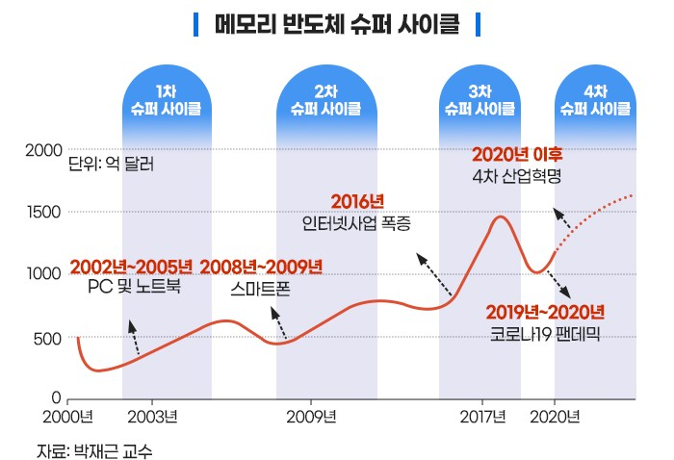
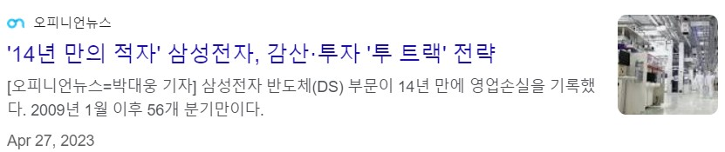
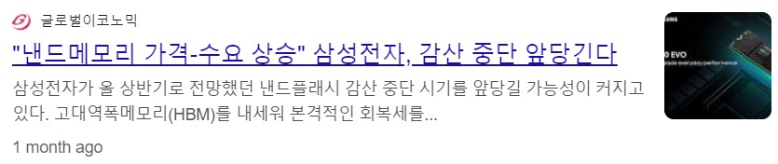
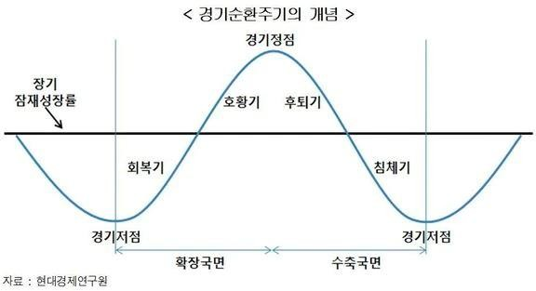
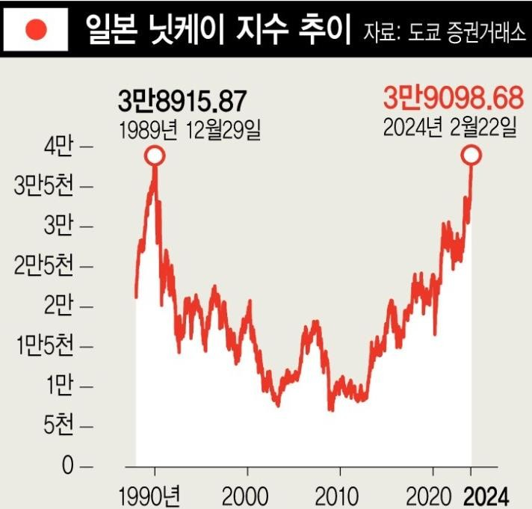
Decomposing Time Series Data
순환성: 기술 사이클 및 경제사이클 예

Slide 28
Decomposing Time Series Data
시계열 데이터 분해: 가법 혹은 승법 모형 (1)
시계열 데이터는 가법 혹은 승법 모형으로 분해될 수 있음
가법(additive) 모형: 주어진 시계열이 추세성분, 계절성분, 순환성분들의 합 형태로 나타남
𝑌_{𝑡} = 𝑇_{𝑡} + 𝑆_{𝑡} + 𝐶_{𝑡} + 𝐼_{𝑡}
𝑌_{𝑡}: t 시점의 원시 시계열 데이터
𝑇_{𝑡}: t 시점의 추세성분
𝑆_{𝑡}: t 시점의 계절성분
𝐶_{𝑡}: t 시점의 순환성분
𝐼_{𝑡}: t 시점의 나머지 불규칙 변동 성분
단, 앞서 언급하였듯이 순환성분의 경우 추세성분에 포함하여 순환추세
성분(𝑇′ )으로 분석하는 경우가 많음
𝑡
𝑌_{𝑡} = 𝑇′ + 𝑆_{𝑡} + 𝐼_{𝑡}
𝑡
𝑤ℎ𝑒𝑟𝑒 𝑇′ = 𝑇_{𝑡} + 𝐶_{𝑡}
𝑡

Slide 29
Decomposing Time Series Data
시계열 데이터 분해: 가법 혹은 승법 모형 (2)
승법(multiplicative) 모형: 주어진 시계열이 추세, 계절성, 순환성 요 인들의 곱 형태로 나타남
𝑌_{𝑡} = 𝑇_{𝑡} × 𝑆_{𝑡} × 𝐶_{𝑡} × 𝐼_{𝑡}
마찬가지로 순환성분을 추세성분에 포함시켜 순환추세성분(𝑇′ )으
𝑡
로 나타내면:
𝑌_{𝑡} = 𝑇_{𝑡}′ × 𝑆_{𝑡} × 𝐼_{𝑡}
가법 모형 vs 승법 모형
일반적으로 전반적인 추세를 관찰 할 때 시간의 흐름에 따라 계절 성분 등 변동성 수준이 일정하다면 가법 모형이, 시간의 흐름에 따라 변동성 수준이 점점 커지거나 작아진다면 승법 모형이 더 적 합할 수 있음

Slide 30
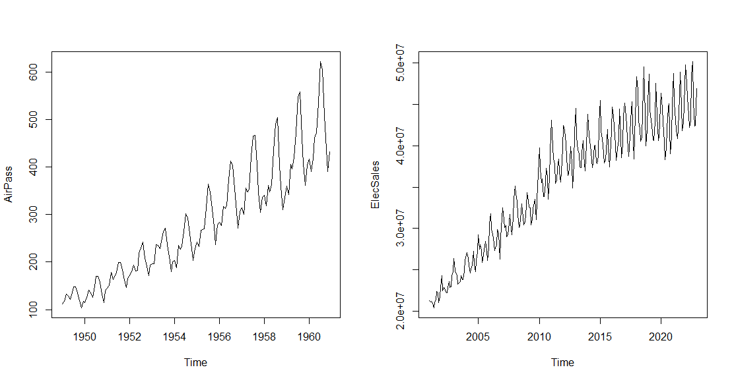
Decomposing Time Series Data
시계열 데이터 분해: 가법 혹은 승법 모형 (3)
AirPass, ElecSales 및 CarbNeut 데이터를 다시 한번 살펴보자
(각각 가법 vs 승법 중 어떤 모형이 적절할 것 같은가?)

Slide 31
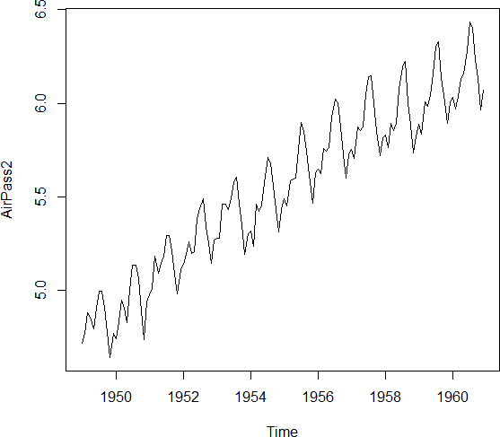
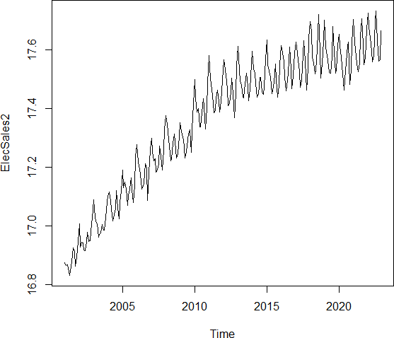
Decomposing Time Series Data
시계열 데이터 분해: 가법 혹은 승법 모형 (4)
원시 시계열 데이터에 로그를 취하면 시점에 따른 변동성 수준 차이 를 줄일 수 있음
#시계열 데이터에 로그를 취하고 그래프 그리기
AirPass_log = log(AirPass)
plot(AirPass_log) ElecSales_log = log(ElecSales) plot(ElecSales_log)

Slide 32
Decomposing Time Series Data
시계열 데이터 분해의 단계
1. 계절성분(𝑆_{𝑡})
각 시간 단위(예: 월)별 변동성의 수준을 계산하여 계절성분을 추정
가법 모형의 경우에는 전체 대비 단위별 평균값의 차이를, 승법 모형 의 경우에는 전체 대비 단위별 평균값의 비율을 계산
2. 추세성분(𝑇_{𝑡}′)
원본 시계열 데이터에서 앞서 추정된 계절성분을 제거한 데이터에 이
동평균법을 적용하여 추세를 추정
가법 모형의 경우에는 원시 시계열 데이터에서 계절성분을 빼주고, 승법 모형의 경우에는 계절성분을 나누어주고 이동평균법을 적용
나머지 불규칙 변동성분(𝐼_{𝑡})
원본 시계열 데이터에서 앞서 추정된 계절성과 추세를 제거하여 나머 지 변동성을 추정
가법 모형의 경우에는 원시 시계열 데이터에서 계절성분 및 추세성분
을 빼주고, 승법 모델의 경우 계절성분 및 추세성분을 나누어줌
32

Slide 33
Decomposing Time Series Data
시계열 데이터의 분해: R 활용
시계열 분해를 직접 할 필요 없이
R의 decompose() 함수를 이용하여 할 수 있음
#ElecSales 데이터 가법모형 분해
decompose(ElecSales, type = 'additive')
type 값을 입력하지 않을 경우 additive(가법모형)가 디폴트
#ElecSales 데이터 승법모형 분해 decompose() 함수는 ts 데이터의
decompose(ElecSales, type = 'multiplicative') frequency값에 따라 이동평균법의
m을 설정하여 trend를 추정함
decompose() 결과는 다음과 같이 해석할 수 있음
$x: 원시 시계열 데이터
$seasonal: 계절성분 수치 시계열 데이터
$trend: 추세성분 수치 시계열 데이터 (초반 6개가 na인 이유: m=12인 이동평균법 활용했기 때문)
$random: 나머지 불규칙 변동성 시계열 데이터
$figure: 계절성분 수치만 단위별로 제시
따라서
가법모형의 경우 $x = $seasonal + $trend + $random
승법모형의 경우 $x = $seasonal * $trend * $random
의 관계가 성립하는 것을 관찰할 수 있음 (실제로 한번 계산 해보자)

Slide 34
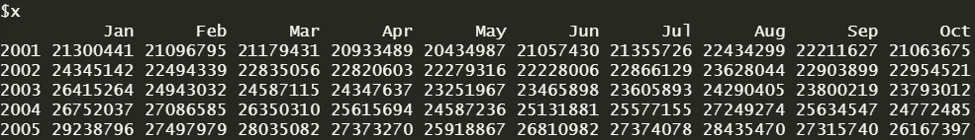
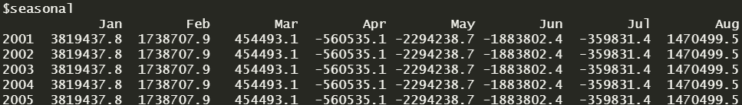
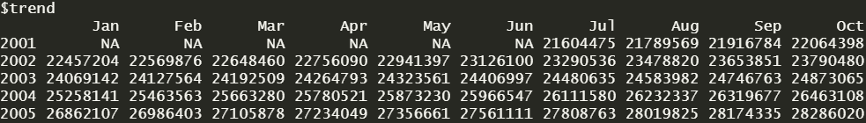
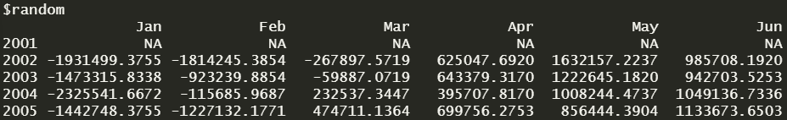

Decomposing Time Series Data
2003년 1월:
26415264 = 3819437 + 24069142 -1473315
시계열 데이터의 분해: 가법모형 결과 예
1월에 전력판매량이
381만 MWh 더 많은 경향
(2월: 174만, 3월: 45만, …)
초반 NA 이유: MA 활용불가 구간
맨 뒤에도 NA가 존재할 것 (왜?)

Slide 35
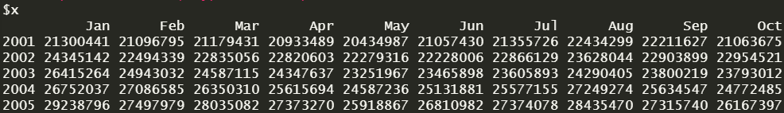
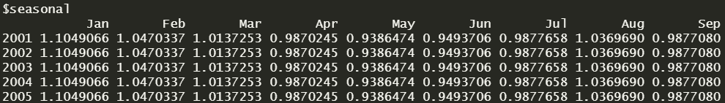
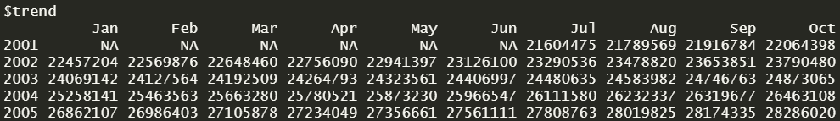
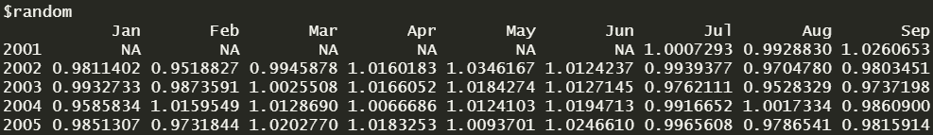
Decomposing Time Series Data
2003년 1월:
26415264 = 1.104 * 24069142 * 0.993
시계열 데이터의 분해: 승법모형 결과 예
1월에 전력판매량이
1.1049배 더 많은 경향
(2월: 1.047배, 3월: 1.013배 …)
AirPass
도 해보자

Slide 36
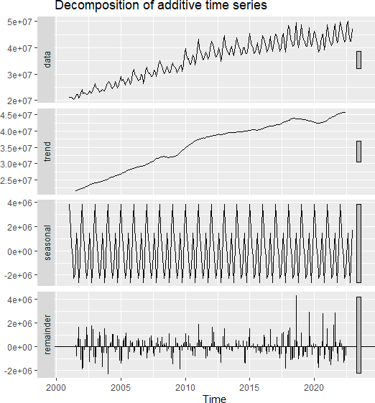
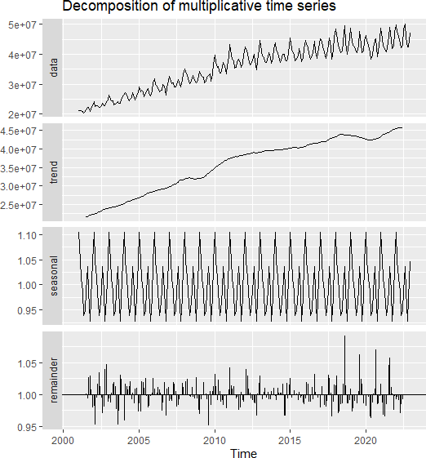
Decomposing Time Series Data
시계열 데이터의 분해: 시각화
#ElecSales 데이터 가법모형 결과 시각화
decompose(ElecSales, type = 'additive') %>% autoplot()
#ElecSales 데이터 승법모형 결과 시각화
decompose(ElecSales, type = 'multiplicative') %>%
autoplot()
가법 모형
승법 모형
가법 모형의 경우
각 요인의 크기 비교 가능
(오른쪽의 네모)
전반적 증가 추세
전반적 증가 추세
-2백만~
+6백만 MWh 정도…
나머지 변동성이 점차 커지는…
-5~+10%
정도…

Slide 37
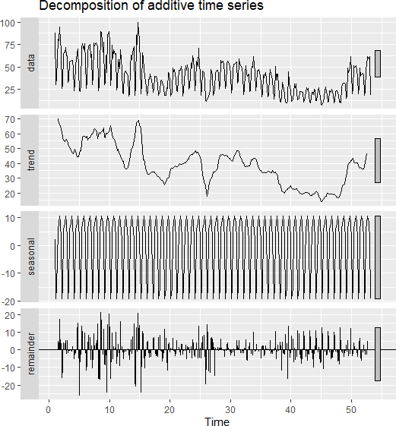
Decomposing Time Series Data
시계열 데이터 분해: 일간 데이터
#frequency = 7로 설정한 일간 데이터의 분해 decompose(CarbNeut2) decompose(CarbNeut2, type = 'multiplicative')
탄소중립 키워드 검색 결과 ’23년 4월 ~’24년 4월
#시각화
decompose(CarbNeut2) %>%
autoplot()
분해 결과를 해석해보자
추세성분은? 계절성분은? 나머지는?
AirPass 데이터(월간)에 대해서도 한번 해보자 (연간 데이터인 GDPGrow 데이터는…될까?)

Slide 38
Decomposing Time Series Data
시계열 데이터 분해의 유용성
시계열 데이터를 구성하는 각 성분의 영향을 분리한 상태에서 시계열 데
이터를 분석하고 이해할 수 있다는 점이 다양한 측면에서 유용함
계절성분, 순환성분 및 나머지 불규칙 변동성분을 제외한 전반적 추세의 관찰
예1) 장기적으로 상승 추세가 이어지고 있으니 앞으로도 그렇지 않을
까?
예2) 장기적으로 딱히 뚜렷한 상승/하락 추세가 없으니 앞으로도 그 렇지 않을까?
계절성분, 순환성분 및 나머지 불규칙 변동성분의 수준 관찰
예1) 계절성분의 영향이 큰 편이니, 계절성에 적절히 대응하기 위한
대책을 미리 세워야 하지 않을까?
예2) 계절성분의 영향은 작은 편이지만 나머지 불규칙 변동성분의 영 향이 시간의 흐름에 따라 점점 더 커지고 있으니 이에 맞는 대책을 세 워야 하지 않을까?

Slide 39
Decomposing Time Series Data
시계열 데이터 분해의 유용성: 실무 활용 예
부품 재고 관리 담당자: A 부품은 여름철(7~8월)에 수요량이 크게 감 소하니(7월: -449, 8월: -958) 이 시기에 재고가 많이 쌓이지 않도록 부품 입고 계획을 잘 수립해야지. 또한 나머지 변동성분의 크기가 시 간의 흐름에 따라 점점 더 커지고 있는 것에도 주의해야겠어
제품 생산 계획 담당자: 계절성분 및 나머지 불규칙 변동성분을 제외 하고도 B 제품의 판매량은 장기적으로 증가하는 추세이므로, 증가하 는 수요에 대비하기 위해서는 생산 설비 확장 관련 신규 투자 계획을 미리 수립해야겠어
호텔 인사 담당자: 우리 호텔은 8월 및 12월에 숙박 예약이 크게 증가 (8월: +55%, 12월: +24%)하기 때문에 이에 맞추어 해당 기간 동안 추가 임시 직원을 고용 및 배치해야겠어

Slide 40
Recap

Slide 41
Recap
시계열 데이터를 구성하는 주요 요인
계절성분(seasonal): 일정한 주기로 반복되는 패턴
주로 특정 기간의 수요 변화나 기후로 인해 발생하는 변동 (예: 여름
의 아이스크림 판매량, 7~8월의 항공 서비스 수요)
추세성분(trend): 장기적으로 관찰되는 상승 또는 하락 경향
선형일수도 있고, 비선형일수도 있음
주로 단순이동평균 방식으로 구해짐
순환성분(cyclical): 추세성분이나 계절성분과는 별개로, 경제 혹은 비즈니 스 주기 등에 따라 발생하는 장기적 변동
주기가 일정하지 않으며, 수십 년에 걸쳐 나타날 수 있음
식별이 쉽지 않으며, 이에 따라 순환성에 대한 심화 분석이 아닌 경우
주로 추세성분에 포함되어 분석됨
나머지(remainder) 불규칙 변동 성분: 추세, 계절성, 순환성으로 설명되지 않는 나머지 불규칙 변동성분
일상적인 변동, 예기치 않은 사건의 영향 등

Slide 42
Decomposing Time Series Data
추세성분을 구하는 방법: (단순) 이동평균법 (1)
추세성분은 주로 단순이동평균법을 이용하여 구해짐
이동평균법은 시계열 데이터의 단기 변동성을 줄이고 시계열 데 이터를 부드럽게(smoothing) 하여 장기 추세를 파악하기 위해서 활용됨
가장 기본적인 형태의 m차 단순이동평균법은:
1
𝑘
m 설정 방법
계절성 및 주기성 고려하여 설정
(예: 연간데이터는 12로 설정)
분석 목적에 따라 설정
(장기추세에 관심이 있을수록 m을 크게)
𝑇_{𝑡} = _{𝑚} ෍ 𝑌_{𝑡+𝑖}
𝑖=−𝑘
𝑇_{𝑡}: t 시점의 추세
𝑌_{𝑡}: t 시점 원시 시계열 데이터
𝑚: 이동평균법의 단위, m = 2k + 1으로 표현되며 이는 t 시점 및 t 시점 전 후 좌우대칭으로 k개 만큼의 관측치를 포함하여 총 m개의 관측치를 분석에 포함한다는 것을 나타냄

Slide 43
Recap
가법 모형과 승법 모형
시계열 데이터는 가법 혹은 승법 모형으로 분해될 수 있음
가법(additive) 모형: 주어진 시계열이 추세성분, 계절성분, 순환성분들의
합 형태로 나타남
𝑌_{𝑡} = 𝑇_{𝑡} + 𝑆_{𝑡} + 𝐶_{𝑡} + 𝐼_{𝑡}
𝑌_{𝑡} = 𝑇′ + 𝑆_{𝑡} + 𝐼_{𝑡}
𝑡
𝑌_{𝑡}: t 시점의 원시 시계열 데이터
𝑇_{𝑡}: t 시점의 추세성분 (𝑇′ = 𝑇_{𝑡} + 𝐶_{𝑡}: t 시점의 추세순환성분)
𝑡
𝑆_{𝑡}: t 시점의 계절성분
𝐶_{𝑡}: t 시점의 순환성분
𝐼_{𝑡}: t 시점의 나머지 불규칙 변동 성분
승법(multiplicative) 모형: 주어진 시계열이 추세성분, 계절성분, 순환성
분들의 곱 형태로 나타남
𝑌_{𝑡} = 𝑇_{𝑡} × 𝑆_{𝑡} × 𝐶_{𝑡} × 𝐼_{𝑡}
𝑌_{𝑡} = 𝑇_{𝑡}′ × 𝑆_{𝑡} × 𝐼_{𝑡}

Slide 44
Recap
시계열 데이터 분해의 단계
1. 계절성분(𝑆_{𝑡})
각 시간 단위(예: 월)별 변동성의 수준을 계산하여 계절성을 추정
가법 모형의 경우에는 전체 대비 단위별 평균값의 차이를, 승법 모형 의 경우에는 전체 대비 단위별 평균값의 비율을 계산
2. 추세성분(𝑇_{𝑡}′)
원시 시계열 데이터에서 앞서 추정된 계절성분을 제거한 데이터에 이
동평균법을 적용하여 추세를 추정
가법 모형의 경우에는 원시 시계열 데이터에서 계절성분을 빼주고, 승법 모형의 경우에는 계절성분을 나누어주고 이동평균법을 적용
나머지 불규칙 변동성분(𝐼_{𝑡})
원본 시계열 데이터에서 앞서 추정된 계절성분과 추세성분을 제거하 여 나머지 불규칙 변동성분을 추정
가법 모형의 경우에는 원시 시계열 데이터에서 계절성분 및 추세성분
을 빼주고, 승법 모델의 경우 계절성분 및 추세성분을 나누어줌
44

Slide 45
Recap
시계열 데이터 분해의 유용성
시계열 데이터를 구성하는 각 성분의 영향을 분리한 상태에서 시계열 데
이터를 분석하고 이해할 수 있다는 점이 다양한 측면에서 유용함
계절성분, 순환성분 및 나머지 불규칙 변동성분을 제외한 전반적 추세의 관찰
예1) 장기적으로 상승 추세가 이어지고 있으니 앞으로도 그렇지 않을
까?
예2) 장기적으로 딱히 뚜렷한 상승/하락 추세가 없으니 앞으로도 그 렇지 않을까?
계절성분, 순환성분 및 나머지 불규칙 변동성분의 수준 관찰
예1) 계절성분의 영향이 큰 편이니, 계절성에 적절히 대응하기 위한
대책을 미리 세워야 하지 않을까?
예2) 계절성분의 영향은 작은 편이지만 나머지 불규칙 변동성분의 영 향이 시간의 흐름에 따라 점점 더 커지고 있으니 이에 맞는 대책을 세 워야 하지 않을까?
45

